Slide 1
연구와 연구윤리
김민진
중앙대학교 유아교육과 교수

Slide 2
목 차
I. 연구윤리확보를 위한 지침
II. 열린유아교육 연구 연구윤리

Slide 3
I. 연구윤리확보를 위한 지침
(교육부, 2015)

Slide 4
연구윤리 지침 제정(교육부, 2007년)
학술진흥법 제15조(연구윤리의 확보) ① 교육부장관은 학술진흥을 방해하는 연구자의 연구부정행위를 방지하고 건전한 학술연구의 기풍이 조성될 수 있도록 연구윤리 확보를 위한 지침을 마련하는 등 연구윤리 확보를 위한 시책을 세우고 추진하여야 한다.
연구윤리 확보를 위한 지침 개정(2015. 11.3)

Slide 5
개정 연구윤리 지침의 주요내용
연구자 및 대학 등의 역할과 책임 강화
연구부정행위 개념의 구체화
연구부정행위 검증 개선

Slide 6
연구자 및 대학 등의 역할과 책임 강화
연구자가 준수하여야 할 원칙과 방향을 제시하여 연구자의 사회적 책무성을 강조하고, 윤리적인 연구 환경 조성을 위한 대학의 역할과 책임을 규정
* 연구자의 역할과 책임(지침 제5조): 연구대상자 존중 및 개인정보 보호, 투명한 연구진행, 학문적 양심 견지, 선행 연구자의 업적 존중, 연구윤리교육 참여 등 9개 항목 제시 * 대학의 역할과 책임(지침 제6조): ① 자체 연구윤리지침 마련, ② 연구부정행위 검증·판단 기구 설치 및 운영, ③ 정기적인 연구윤리 교육 실시, ④ 교육부 등의 연구윤리확립 관련 업무 수행시 협조, ⑤ 연구부정행위 의혹에 대한 엄정한 조사와 외부의 관련 조사 및 자료 요청시 협조, ⑥ 연구수행의 갈등·분쟁의 중재 및 조정 기구 설치·운영

Slide 7
연구부정행위 개념의 구체화
현 행 | 개 정
3. "표절"은 타인의 아이디어, 연구내용·결과 등을 적절한 인용 없이 사용하는 행위 | 3. “표절”은 다음 각 목과 같이 일반적 지식이 아닌 타인의 독창적인 아이디어 또는 창작물을 적절한 출처표시 없이 활용함으로써, 제3자에게 자신의 창작물인 것처럼 인식하게 하는 행위
 | 가. 타인의 연구내용 전부 또는 일부를 출처를 표시하지 않고 그대로 활용하는 경우
 | 나. 타인의 저작물의 단어·문장구조를 일부 변형하여 사용하면서 출처표시를 하지 않는 경우
 | 다. 타인의 독창적인 생각 등을 활용하면서 출처를 표시하지 않은 경우
 | 라. 타인의 저작물을 번역하여 활용하면서 적절하게 출처를 표시하지 않은 경우
4. "부당한 논문저자 표시"는 연구내용 또는 결과에 대하여 공헌 또는 기여를 한 사람에게 정당한 이유 없이 논문저자 자격을 부여하지 않거나, 공헌 또는 기여를 하지 않은 자에게 감사의 표시 또는 예우 등을 이유로 논문저자 자격을 부여하는 행위 | 4. “부당한 저자 표시”는 다음 각 목과 같이 연구내용 또는 결과에 대하여 공헌 또는 기여를 한 사람에게 정당한 이유 없이 저자 자격을 부여하지 않거나, 공헌 또는 기여를 하지 않은 사람에게 감사의 표시 또는 예우 등을 이유로 저자 자격을 부여하는 행위 가. 연구내용 또는 결과에 대한 공헌 또는 기여가 없음에도 저자 자격을 부여하는 경우 나. 연구내용 또는 결과에 대한 공헌 또는 기여가 있음에도 저자 자격을 부여하지 않는 경우 다. 지도학생의 학위논문을 학술지 등에 지도교수의 단독 명의로 게재·발표하는 경우
<신설> | 5. “부당한 중복게재”는 연구자가 자신의 이전 연구결과와 동일 또는 실질적으로 유사한 저작물을 출처표시 없이 게재한 후, 연구비를 수령하거나 별도의 연구업적으로 인정받는 경우 등 부당한 이익을 얻는 행위

Slide 8
1. 표 절
가. 타인의 연구내용 전부 또는 일부를 출처를 표시하지
않고 그대로 활용하는 경우
나. 타인의 저작물의 단어·문장구조를 일부 변형하여
사용하면서 출처표시를 하지 않는 경우

Slide 9
다. 타인의 독창적인 생각 등을 활용하면서 출처를 표시하지
않은 경우
라. 타인의 저작물을 번역하여 활용하면서 적절하게 출처를
표시하지 않은 경우
▶▷ 자기표절

Slide 10
논문 쪼개기
연구결과를 분할하는 것으로 한 편의 논문은 방법을 강조하고, 또 다른 한 편의 논문은 대상 중의 일부를 강조한다든지, 동일한 데이터를 다르게 분석한다든지 하여 다른 학술지에 개재하는 것

Slide 11
2. 부당한 저자 표시
가. 연구내용 또는 결과에 대한 공헌 또는 기여가 없음에도
저자 자격을 부여하는 경우
나. 연구내용 또는 결과에 대한 공헌 또는 기여가 있음에도
저자 자격을 부여하지 않는 경우
다. 지도학생의 학위논문을 학술지 등에 지도교수의 단독
명의로 게재·발표하는 경우

Slide 12
부당한 중복게재
연구자가 자신의 이전 연구결과와 동일 또는 실질적으로 유사한 저작물을 출처표시 없이 게재한 후, 연구비를 수령하거나 별도의 연구업적으로 인정받는 경우 등 부당한 이익을 얻는 행위

Slide 13
연구부정행위 검증 개선
연구부정행위를 검증하는 개별 대학의 조사위원회에 해당 학문 분야의 외부 전문가를 1인 이상 포함(지침 제21조)
연구부정행위 검증결과는 해당 연구자 소속기관 및 해당 논문발간 학술단체에 통보(지침 제18조)하고, 확인된 연구부정행위에 대한 대학 등 연구기관의 자체 조치 의무 규정(지침 제26조)을 신설

Slide 14
II. 열린유아교육연구 연구윤리

Slide 15
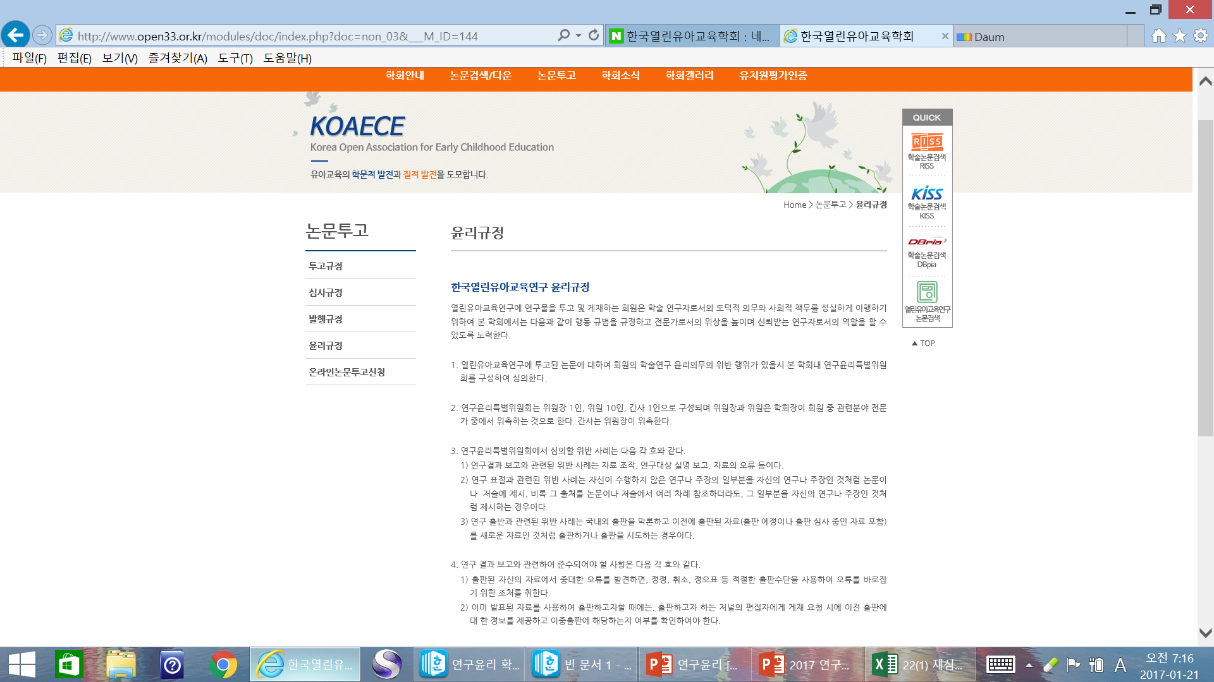

Slide 16
투고 규정
투고 원고는 유아교육 관련 학술논문으로 제한하며 타 논문의 내용을 표절한 경우와 타 학술지에 기 발표된 경우에는 투고할 수 없다(중복 투고)
작성된 투고 논문은 KCI유사도 검사를 실시한 후 투고 신청서에 유사도 검사 결과를 기입한다. KCI유사도 검사 결과 유사도가 20% 이상 일 경우편집위원회에서 투고를 거부할 수 있다.

Slide 17
윤리 규정
3. 연구 윤리특별위원에서 심의할 사례는 다음 각 호와 같다.
1) 연구결과 보고와 관련된 위반 사례는 자료 조작, 연구대상 실명
보고, 자료의 오류 등이다.
2) 연구 표절과 관련된 위반 사례는 자신이 수행하지 않은 연구나
주장의 일부분을 자신의 연구나 주장인 것처럼 논문이나 저술에
제시, 비록 그 출처를 논문이나 저술에서 여러 차례 참조하더라도,
그 일부분을 자신의 연구나 주장인 것처럼 제시하는 경우이다.

Slide 18
윤리 규정
3) 연구 출판과 관련된 위반 사례는 국내외 출판을 막론하고 이전에 출판된 자료(출판 예정이나 출판 심사 중인 자료 포함)를 새로운 자료인 것처럼 출판하거나 출판을 시도하는 경우이다.

Slide 19
윤리 규정
4. 연구 결과 보고와 관련하여 준수되어야 할 사항은 다음 각 호와 같다.
1) 출판된 자신의 자료에서 중대한 오류를 발견하면, 정정, 취소, 정오표 등 적절한 출판수단을 사용하여 오류를 바로잡기 위한 조처를 취한다.
2) 이미 발표된 자료를 사용하여 출판하고자 할 때에는, 출판하고자 하는 저널의 편집자에게 게재 요청 시에 이전 출판에 대한 정보를 제공하고 이중출판에 해당하는지 여부를 확인하여야 한다.

Slide 20
연구 윤리
7. 연구윤리특별위원회는 심의 및 면담 조사를 거쳐 징계의 종류를 결정한다. 징계의 종류는 제명, 논문의 직권 취소 및 인용 금지, 학회에서의 공개 사과, 회원자격 정지가 있으며 중복하여 처분할 수 있다.

Slide 21
Q & A

Slide 22
많은 논문 투고 부탁 드립니다!
감사합니다!!

